Slide 1
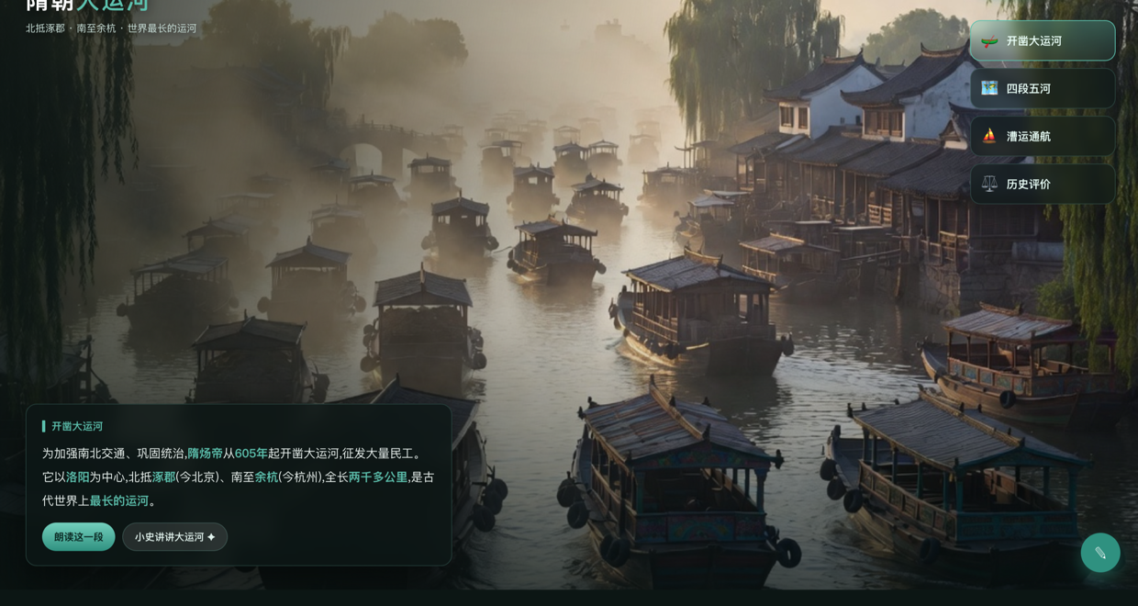
THE GRAND CANAL · SUI DYNASTY
隋朝大运河
一条大动脉 · 以洛阳为中心 · 北抵涿郡 · 南至余杭
▶ 打开运河台

Slide 2
导入
这条河,连接了哪里?
看一看
一条南北纵向的大河,从今天的<b>北京</b>一直通到<b>杭州</b> —— 它是谁、什么时候、为什么要修?
今天学
<b>隋朝大运河</b>:隋炀帝605年起开凿,以洛阳为中心,沟通南北、连起五大水系。
怎么学
<b>点地图记三点四段 → 看作用与评价 → 闯关</b>,把线路记牢、把功过看清。
隋朝大运河 · 部编版历史 七年级下册
P.2

Slide 3
Map · 三点四段
以洛阳为中心,三点四段
四段(自北向南) | 连接的两端 | 说明
① 永济渠 | 洛阳 — 涿郡(今北京) | 最北一段
② 通济渠 | 洛阳 — 淮水(淮河) | 中段
③ 邗沟 | 淮水(淮河) — 长江 | 沟通江淮
④ 江南河 | 长江 — 余杭(今杭州) | 最南一段
中心:洛阳 · 北抵涿郡(今北京) · 南至余杭(今杭州) · 沟通海河·黄河·淮河·长江·钱塘江五大水系
隋朝大运河 · 部编版历史 七年级下册
P.3

Slide 4
关键史实
记住这几条
隋炀帝 于 605 年 起开凿 · 以洛阳为中心
古代世界上最长的运河 · 沟通海河·黄河·淮河·长江·钱塘江五大水系
三个点
易错提醒
中心洛阳;北端涿郡(今北京);南端余杭(今杭州)
会通河、通惠河是元代京杭运河河段,不属隋朝大运河
隋朝大运河 · 部编版历史 七年级下册
P.4

Slide 5
演示 · 运河地图
点地图,记三点四段
点城市
三点 · 四段
点洛阳/涿郡/余杭,看中心与南北两端。
点河段
点四段看它连接的起止与说明。
听史实
右侧给出准确史实并朗读、概览看全貌。
▶ 运河台 · 运河地图
隋朝大运河 · 部编版历史 七年级下册
P.5

Slide 6
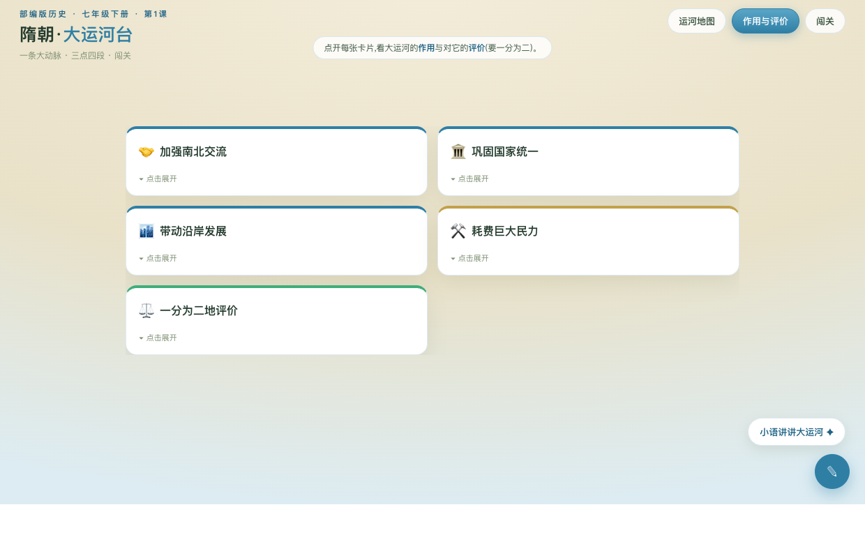
演示 · 作用与评价
功在千秋,也耗民力
作用
作用 · 评价
加强南北政治经济文化交流、巩固统一、带动沿岸。
另一面
耗费大量人力物力,加重了人民负担。
一分为二
辩证评价大运河的功与过。
▶ 运河台 · 作用与评价
隋朝大运河 · 部编版历史 七年级下册
P.6

Slide 7
板书
隋朝大运河
隋炀帝 · 605年起开凿 · 以洛阳为中心 · 北抵涿郡(今北京) · 南至余杭(今杭州)
四段(自北向南):永济渠 → 通济渠 → 邗沟 → 江南河
沟通五大水系(海河·黄河·淮河·长江·钱塘江) · 古代世界上最长的运河
作用:加强南北政治经济文化交流、巩固统一;评价要一分为二
▶ 运河台 · 闯关检测
隋朝大运河 · 部编版历史 七年级下册
P.7

Slide 8
作业
记得牢,评得清
必做
在历史地图上标出中心洛阳、北端涿郡、南端余杭,并自北向南标注永济渠、通济渠、邗沟、江南河。
实践
用一段话(约80字)说明大运河的开凿者、三点四段、五大水系及其地位。
挑战
写一小段“我怎样评价隋朝大运河”,要求一分为二、有理有据。
隋朝大运河 · 部编版历史 七年级下册
P.8

Slide 9
千里通波
一条大动脉 · 沟通南北 · 功在千秋
隋朝大运河 · 部编版历史 七年级下册
P.9

